Slide 1
ПОМЕЩЕНИЕ В АРЕНДУ Щелковское ш., 7

Slide 2
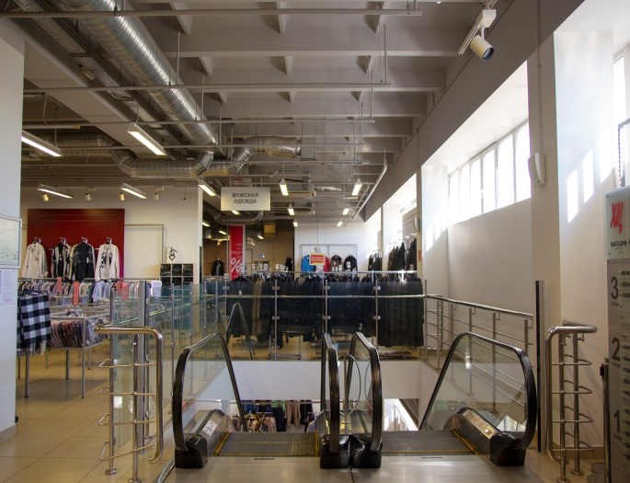
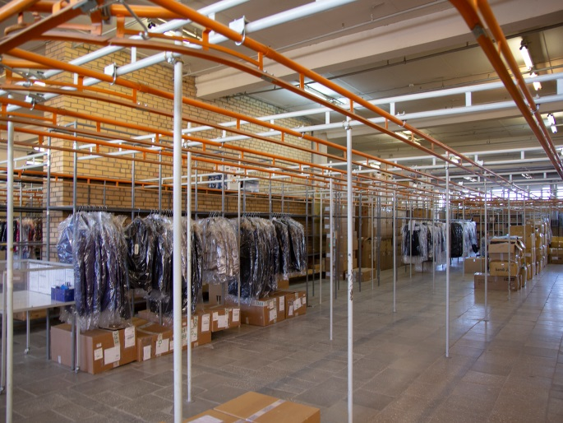
Тип здания: нежилое
Этажность: 5 этажей , 1 подземный этаж
Общая площадь здания – 17 009,5 кв. м
площадь подвального этажа – 428,1 кв.м
площадь первого этажа – 5019,8 кв.м
площадь второго этажа – 2 719,1 кв.м
площадь третьего этажа – 2 749,4 кв.м
площадь четвертого этажа – 2 799,8 кв.м
площадь пятого этажа – 2 797,6 кв.м
площадь технического этажа – 501,7 кв.м
Общая торговая площадь – 10 656,0 кв.м
торговая площадь первого этажа – 1 797,6 кв.м
торговая площадь второго этажа – 2 120,6 кв.м
торговая площадь третьего этажа – 1 364,5 кв.м
Общая складская площадь –5 373,3 кв.м
складская площадь третьего этажа – 813,4 кв.м
складская площадь четвертого этажа – 2 278,6 кв.м
складская площадь пятого этажа – 2 281,3 кв.м
Высота потолков торговой зоны – от 3,9 м до 4,6 м
Эл.мощность здания – 145 кВт
Для удобства арендаторов предусмотрено 4 грузовых лифта
Для посетителей предусмотрены пассажирские лифты, эскалатор
Посещаемость Торгового Центра – 13788 чел/мес
Парковочное пространство возле Торгового Центра
Большой внутренний двор
Дебаркадер для разгрузки
Наличие складских помещений
ПОМЕЩЕНИЕ
В АРЕНДУ
Контактная информация:
+7 495 970 08 48
E-mail: arenda@hcdom.ru

Slide 3
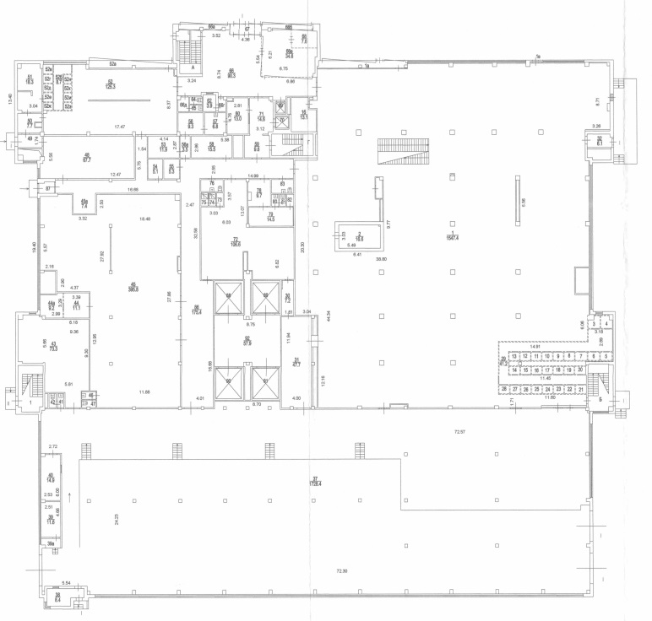
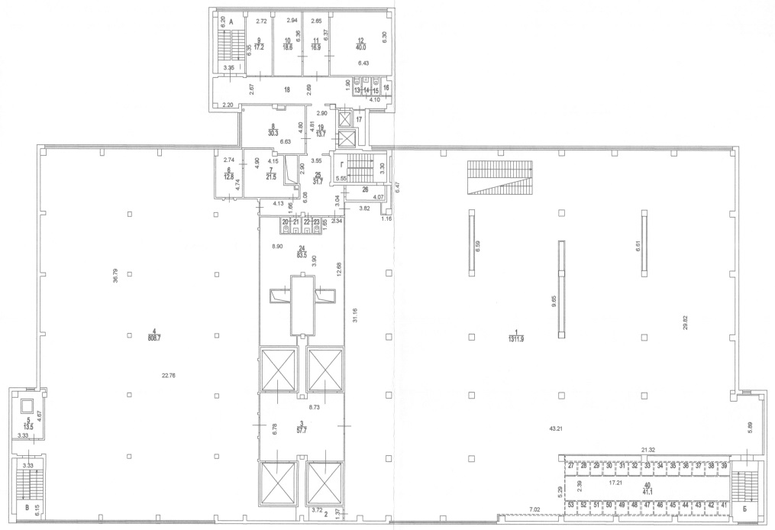
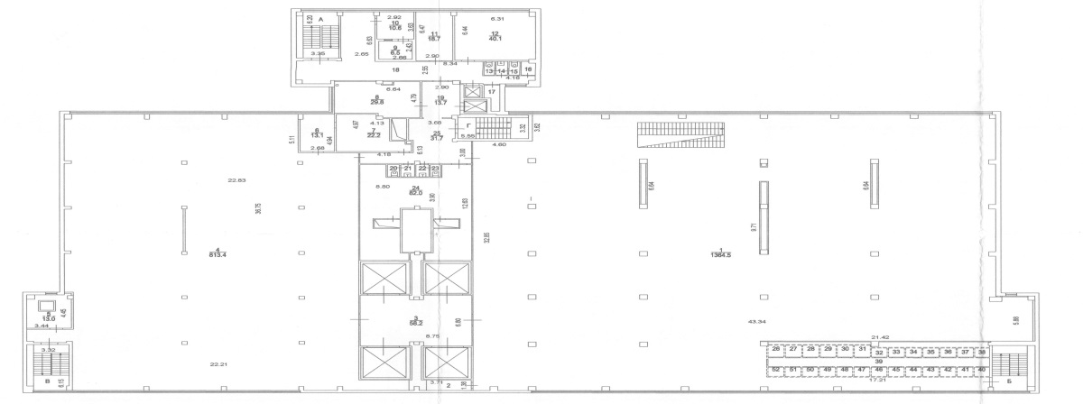
Поэтажный план помещений
1 этаж
2 этаж
3-5 этажи
ПОМЕЩЕНИЕ
В АРЕНДУ
Контактная информация:
+7 495 970 08 48
E-mail: arenda@hcdom.ru

Slide 4
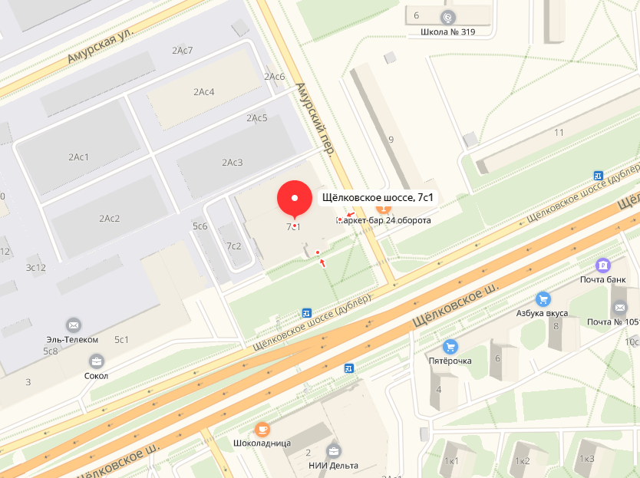
Расположение помещения
по адресу:
Щелковское ш., д.7, стр.1
Расстояние до метро:
м. Черкизовская - 950 м
ПОМЕЩЕНИЕ
В АРЕНДУ
Контактная информация:
+7 495 970 08 48
E-mail: arenda@hcdom.ru

